Slide 1
АБИОГЕНЕЗ
Случайное возникновение жизни

Slide 2
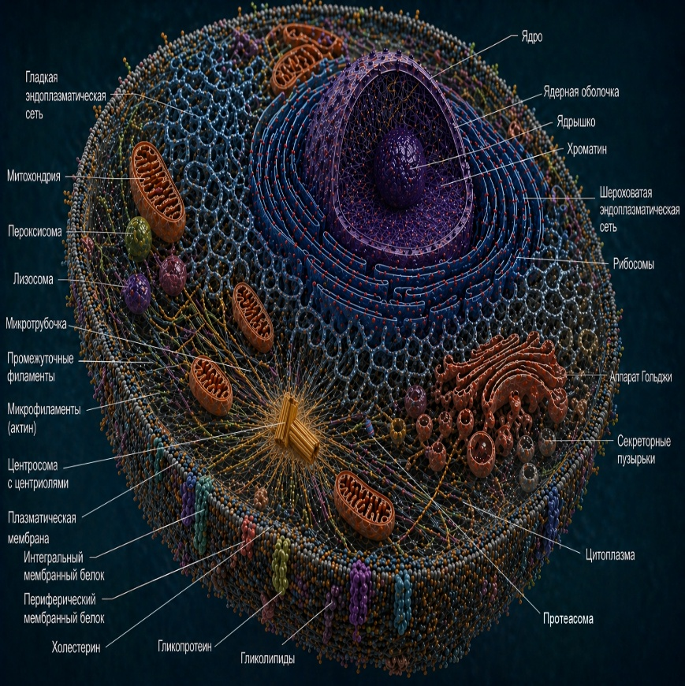
Клетка

Slide 3
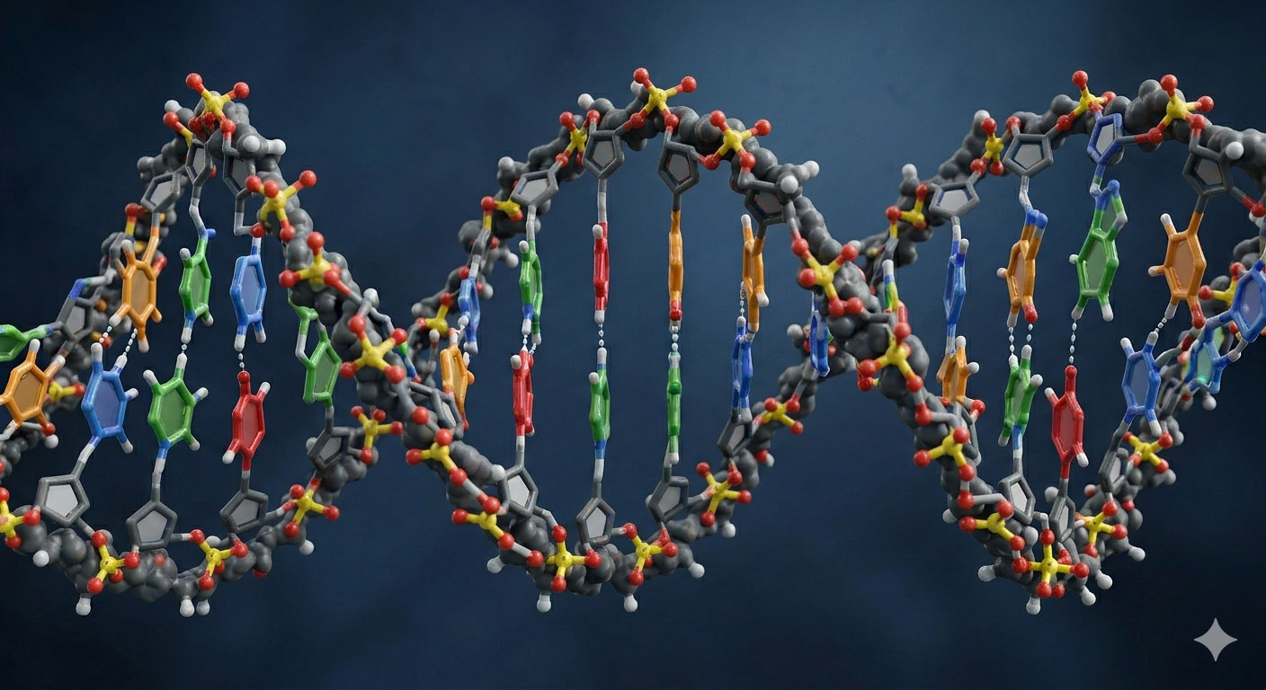
ДНК (Дезоксирибонуклеиновая кислота)

Slide 4
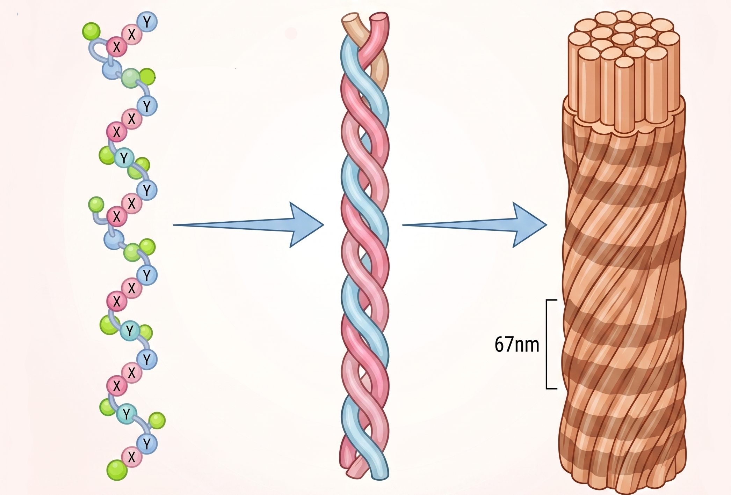
Аминокислоты -> Белок (на рис. коллаген )

Slide 5
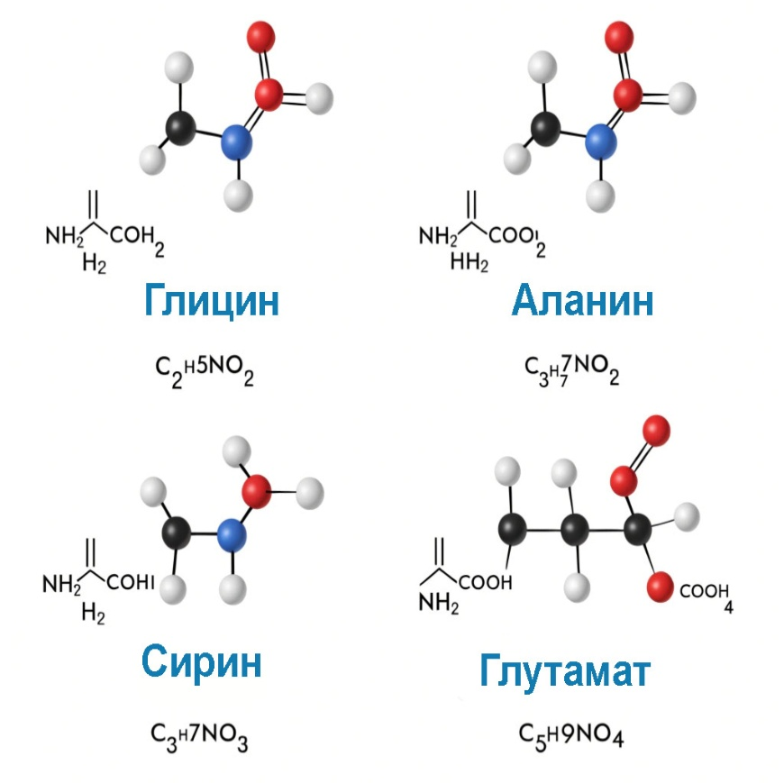
Аминокислоты вне клетки
Свободные аминокислоты в природе Земли отдельно от живых клеток не встречаются!
Аминокислоты создают только опытным путем в лаборатории (н-р опыт Миллера).
При этом, в опытах есть проблема среды и ориентации (получаются лево- и правозакрученные аминокислоты)
Если свободных аминокислот нет сегодня, то откуда они взялись на ранней Земле для абиогенеза?

Slide 6
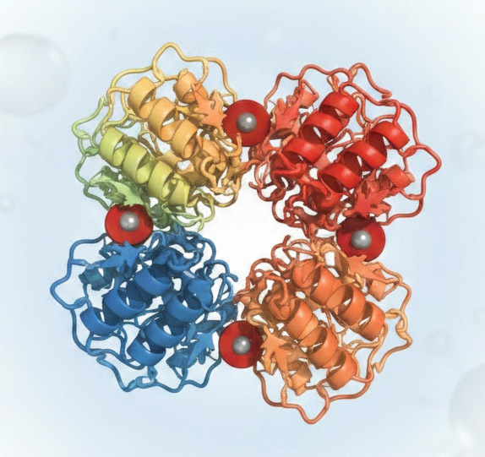
Белки вне клетки
В природе не существует белков, которые собрались бы сами собой, случайно, из аминокислот вне клетки.
Все белки на Земле - это продукты жизнедеятельности существующих или существовавших когда-то живых клеток.
Даже в лаборатории, моделируя абиогенез, смогли собрать лишь коротенькие белки.
Если свободных белков нет сегодня, то откуда они взялись раньше для абиогенеза?

Slide 7
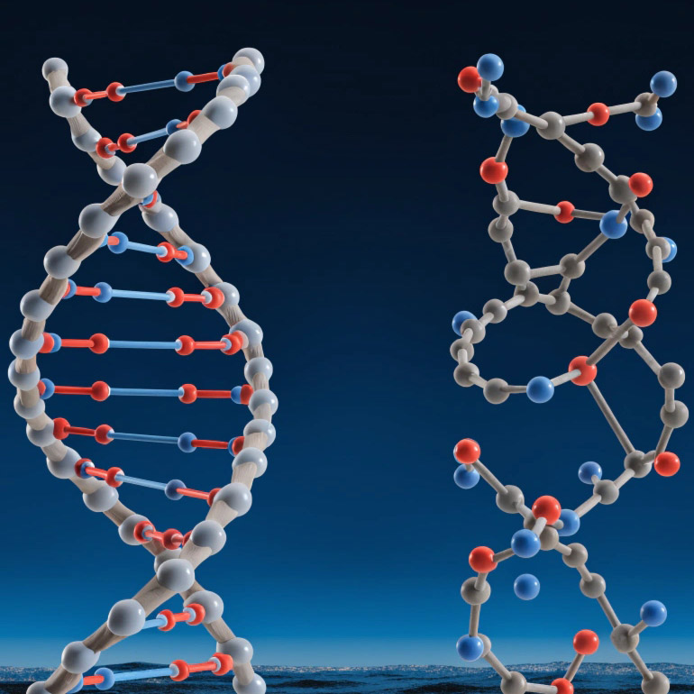
ДНК и РНК вне клетки
В природе не встречаются ДНК и РНК, которые собрались бы сами собой из азотистых оснований.
Все известные на Земле ДНК и РНК являются продуктом жизнедеятельности существующих или существовавших ранее организмов.
Даже в лаборатории, моделируя случайное соединение азотистых оснований, ученые смогли собрать лишь коротенькие цепочки 100-300 нуклеотидов. Они были похожи на РНК, но не были способны к самокопированию.
Если свободных ДНК / РНК нет сегодня, то откуда они взялись на ранней Земле для абиогенеза?

Slide 8
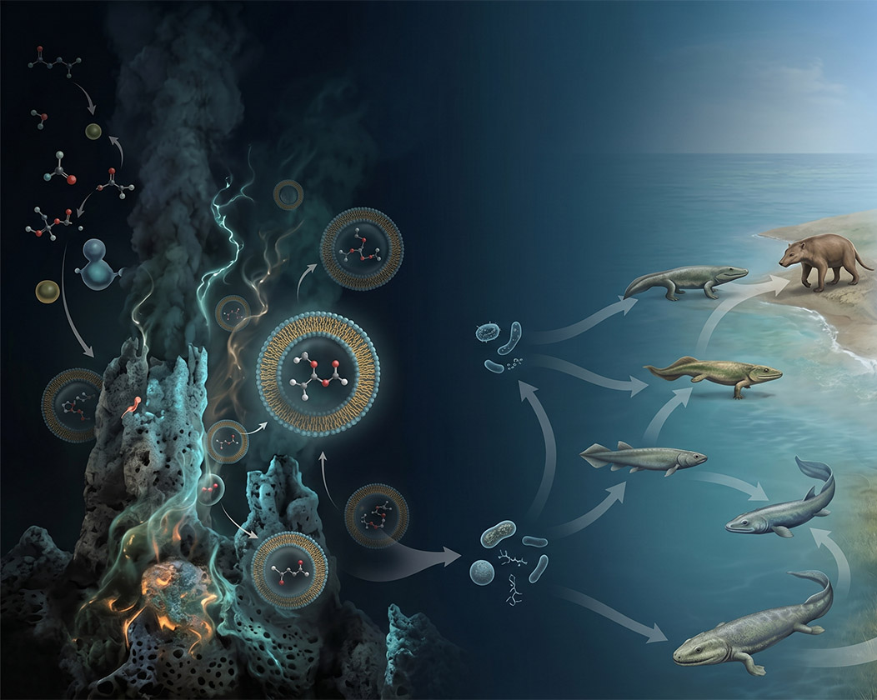
Проблемы Абиогенеза на Земле
Может раньше на Земле были лучше условия?
Может на старой Земле аминокислоты могли сами создаться из C (углерода), H (водорода), O (кислорода), N (азота)? Затем из них могли собраться случайно белки?
Может из азотистых оснований Аденин (А), Гуанин (G), Цитозин (©) и Тимин (Т), Урацил (U) сами создались РНК и ДНК?
Далее они вместе образовали клетку и запустили эволюцию? Нет!
Есть масса непреодолимых проблем на пути возникновения на ранней Земле жизни случайным образом!

Slide 9
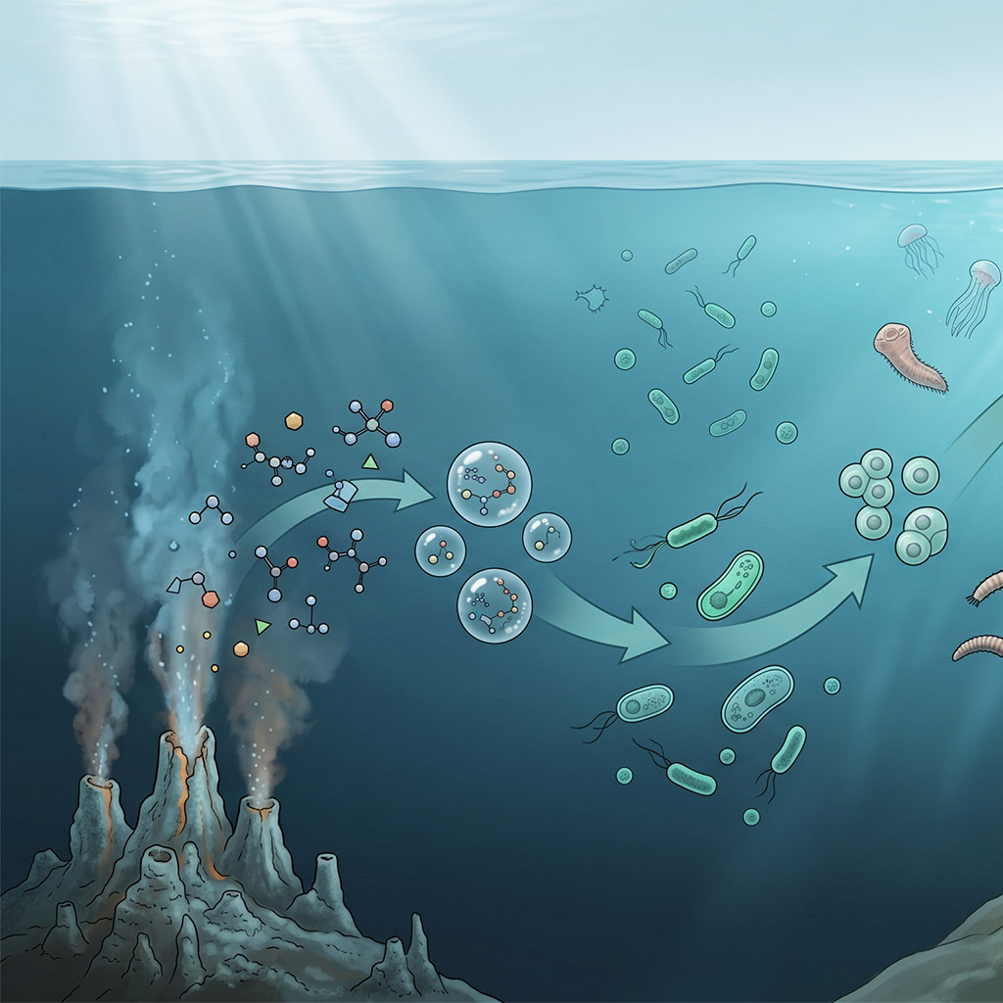
ВОДА (гидролиз)
Вода быстро разрушает органику!
ДНК и РНК в воде распадаются, особенно при нагреве и в кислотной/щелочной среде
Белки в воде распадаются, особенно при нагреве или в щелочной среде.
Таким образом, для сборки цепочек ДНК,РНК/белков из кирпичиков (нуклеотидов/аминокислот) вода - это враг! Поэтому, материалисты уже не утверждают, что жизнь зародилась в первичном бульоне.
В современных клетках есть специальные ферменты, защищающие от гидролиза.

Slide 10
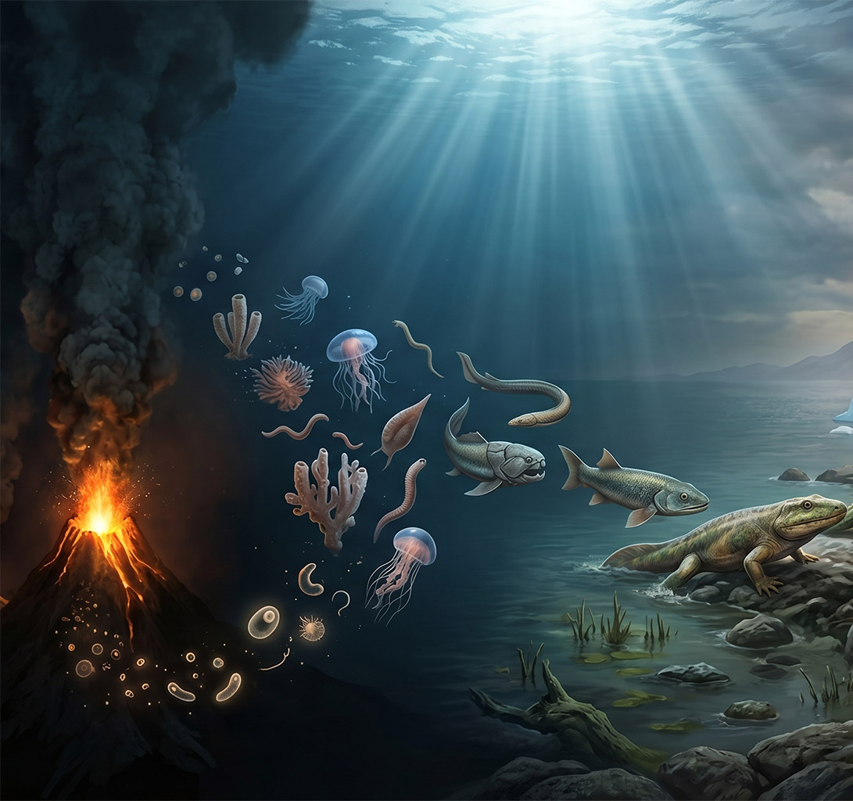
КИСЛОРОД (окисление)
Кислород - агрессивный разрушитель!
Кислород посредством окисления разрушает органику - ДНК, белки и мембраны клетки.
То есть биомолекулы ДНК, РНК и белки не могли возникнуть на Земле в присутствии свободного кислорода.
Именно поэтому, материалисты считают, что ранняя Земля была бескислородной.
Есть модель, что пока не было озонового слоя, цианобактерии в океане производили кислород. А после возникновения, благодаря цианобактериям, озонового слоя, жизнь начала выползать из океана.

Slide 11
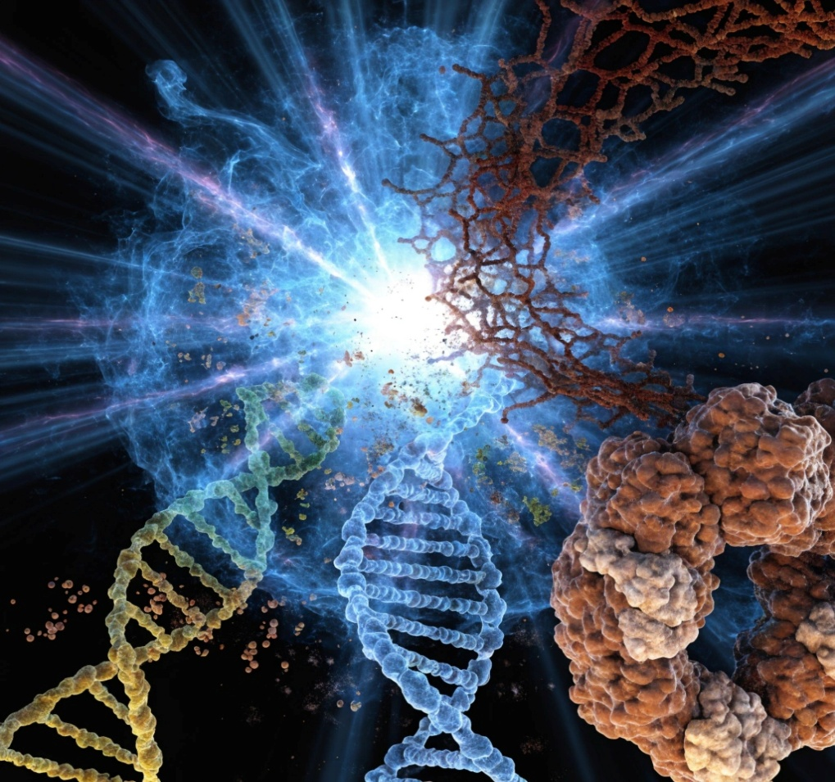
УЛЬТРАФИОЛЕТ (УФ)
Ультрафиолет убивает органику!
УФ-лучи обладают энергией, достаточной для разрыва химических связей в органике. УФ излучение разрушает оболочку клетки, РНК, ДНК и белки.
Вспомним, как дезинфицируется вода и помещения от микроорганизмов УФ лампами.
Как возникла протоклетка на суше (в океане ведь не могла) и как затем эволюционировала в цианобактерию в условиях губительного УФ излучения без озонового слоя? Кроме того, при отсутствии озонового слоя Земли, космические лучи должны были разрушать воду (радиолиз воды) с выделение свободного кислорода, который тоже активно разрушает органику!
Цианобактерии - это уже сложнейшие организмы: более 1 000 видов белков, длина ДНК более 2 000 000 нуклеотидов, рибосомы, структуры для фотосинтеза, сложная многоуровневая мембрана и др.

Slide 12
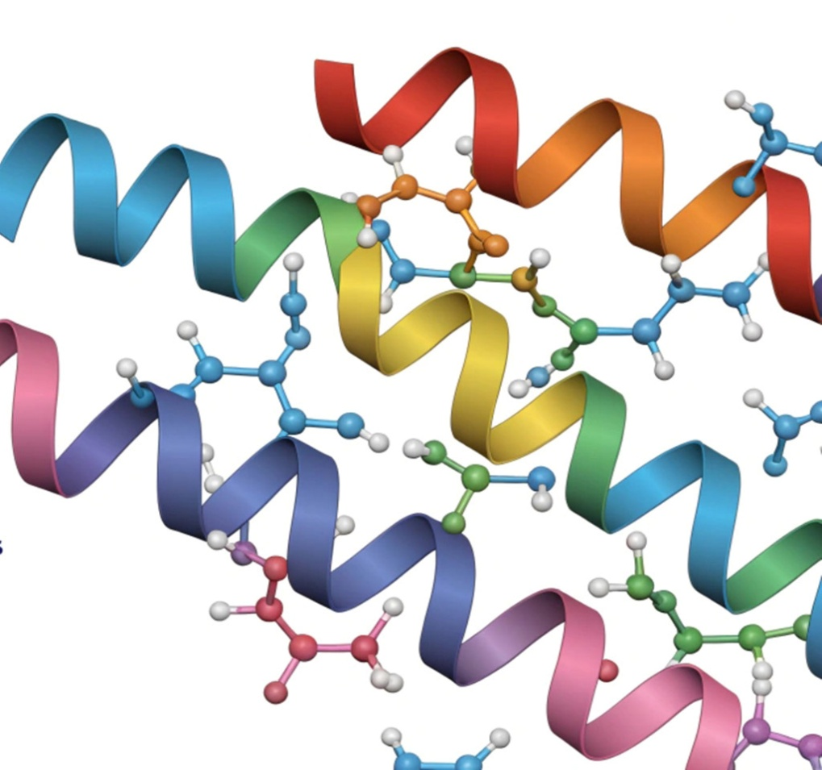
Концентрация (накопление)
Концентрация - накопление “кирпичиков” невозможно!
Исследования показывают, что азотистые основания и аминокислоты вне клетки “живут” недолго.
То есть они просто не успеют накопиться в нужных концентрациях, чтобы соединиться в длинные цепи РНК, ДНК и белков.
Даже если метеориты принесли на Землю какие-то аминокислоты, то их общее количество просто мизерно.
Если концентрация “кирпичиков” слишком низка, то шансы на их случайную встречу и соединения в длинные цепочки становятся исчезающе малы.

Slide 13
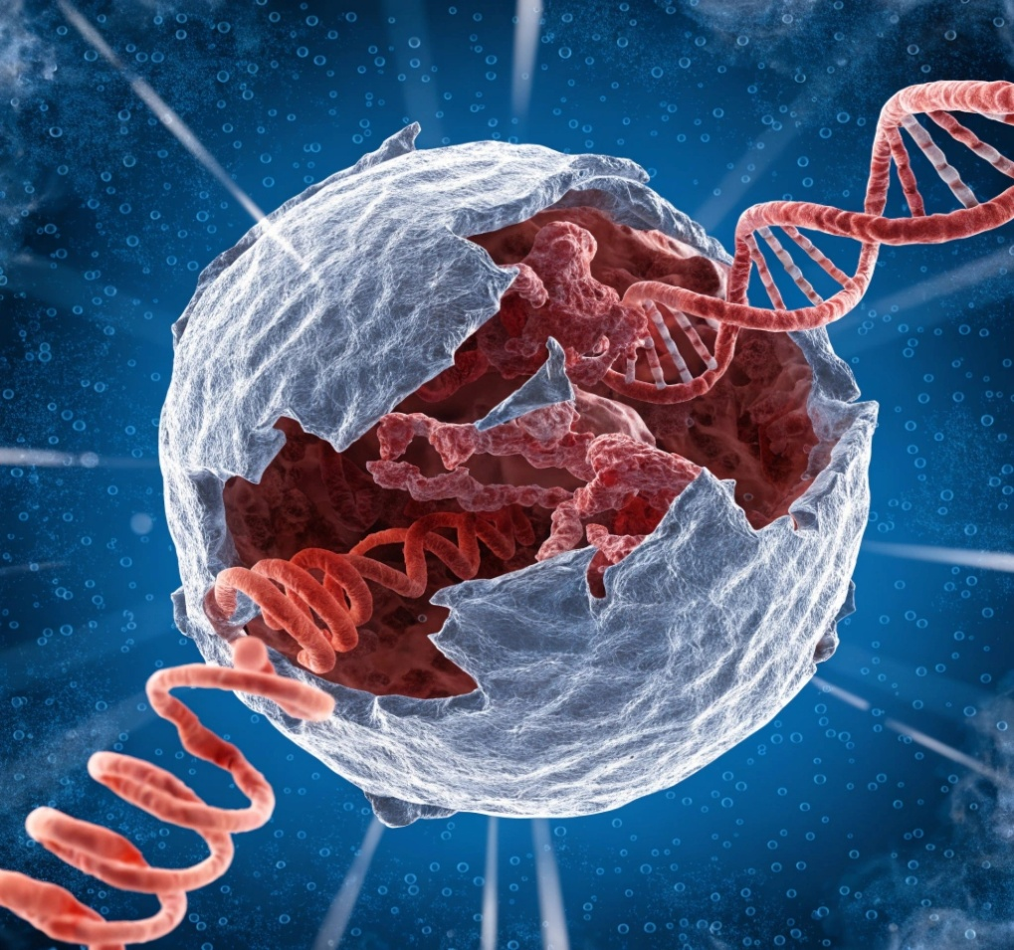
Парадокс разных сред
Невозможно совместить этапы случайного создания жизни в одном месте и в одно время!
Синтез “кирпичиков” (аминокислот, нуклеотидов): нужны пересыхающие водоёмы или газовая среда.
Сборка цепочек белка и РНК из “кирпичиков”: нужна сухость и высокая температура.
Образование мембран клеток: нужна граница раздела (вода/воздух или вода/масло).
Вся работа внутри клетки: нужна вода.
То есть, цепочки, полученные в сухую фазу, при повторном увлажнении (необходимом для их функционирования) вновь разрушаются. В "доклеточных" условиях скорость разрушения белков, ДНК и РНК всегда превышает скорость их самопроизвольного удлинения. Это как строить замок из песка во время прилива!

Slide 14
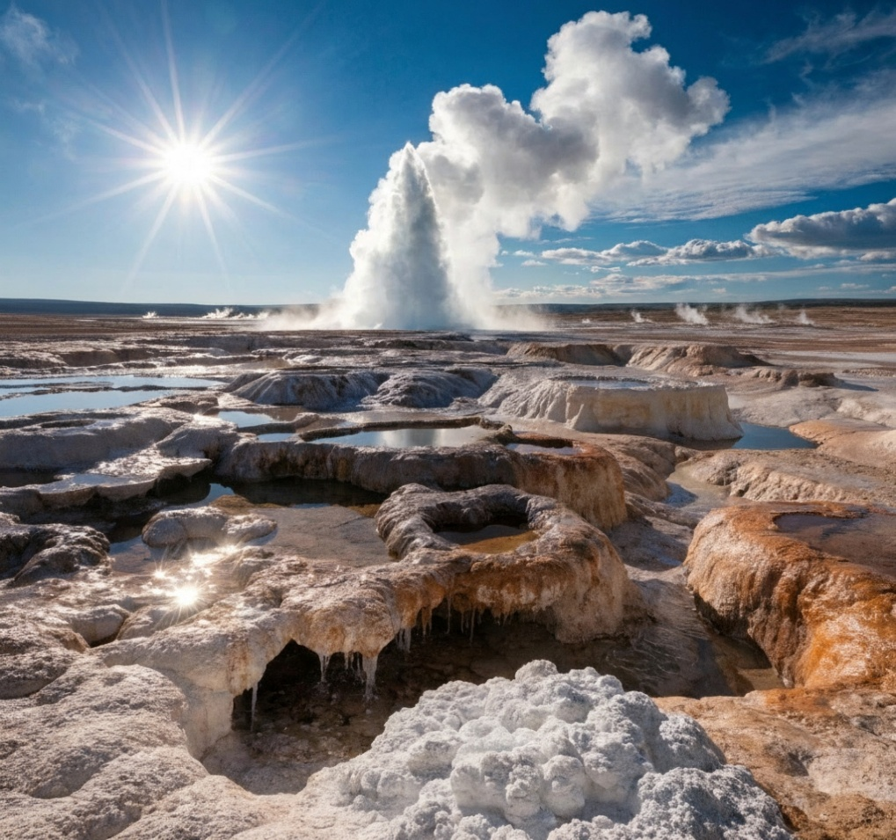
Теория Пиццы: проблемы
Теория пытается решить проблему разных сред
Суть: аминокислоты, нуклеотиды, короткие цепочки РНК собирались на поверхности глинистых минералов. Они прилипают, растет их концентрация, есть частичная защита от УФ и воды. Но результаты опытов совсем не убедительны.
Белок: в циклах высыхание-увлажнение добились максимальной длины белка 10-50 аминокислот.
РНК: добились длины цепочки 100-300 нуклеотидов (не РНК, а лишь похожа на неё, без самокопирования).
ДНК: опытным путем не смогли получить даже короткой цепочки.
То есть, теория Пиццы на ранней Земле не дала бы реального результата. Ведь остается проблема воды, кислорода, температуры, pH, УФ. Под землей нет УФ, но там нет и энергии, нужной для реакций.

Slide 15
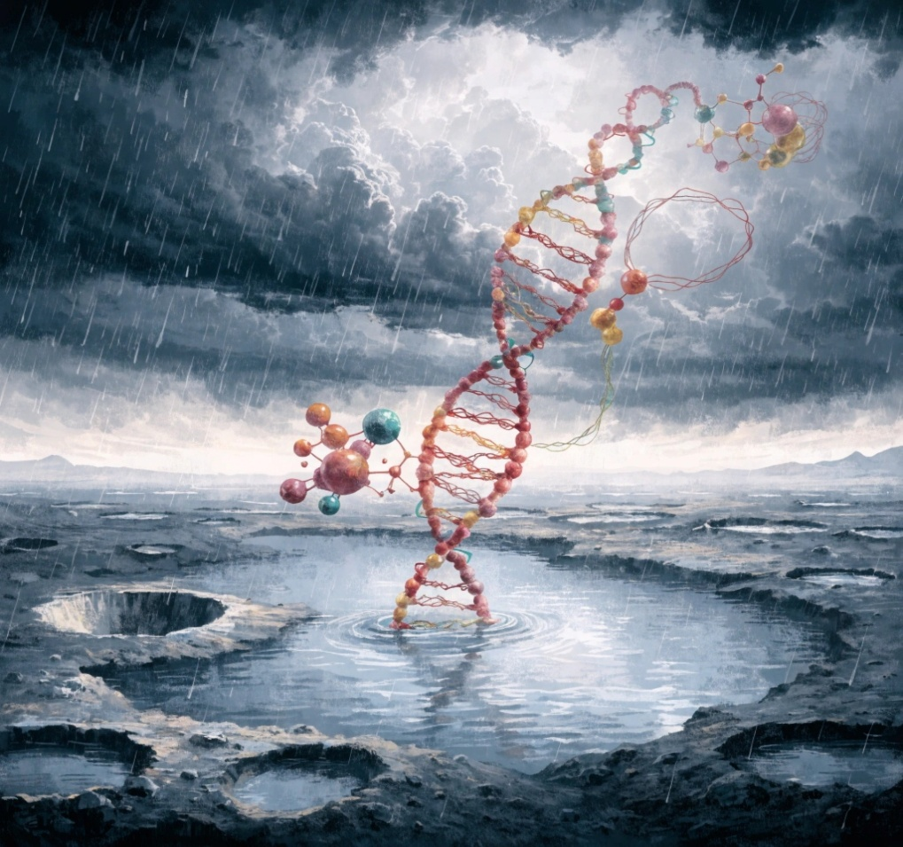
Мир РНК: проблемы теории
В лаборатории создали Рибозим QT45 — РНК длиной 45 нуклеотидов
Суть открытия: материалисты считают, что доказали возможность самокопирования РНК.
Скорость полного копирования слишком низкая: требуется около 72 дней.
Скорость распада слишком высокая: период полураспада 117 дней.
Эффективность слишком низкая: 0,2%.
При том, что в эксперименте искусственно поддерживаются нужная температура, pH, защита от УФ, от свободной воды и кислорода. А для копирования QT45 ей подсовывают заготовки - блоки из трёх нуклеотидов. То есть ученые всячески искусственно препятствуют её разрушению и способствуют самокопированию.

Slide 16
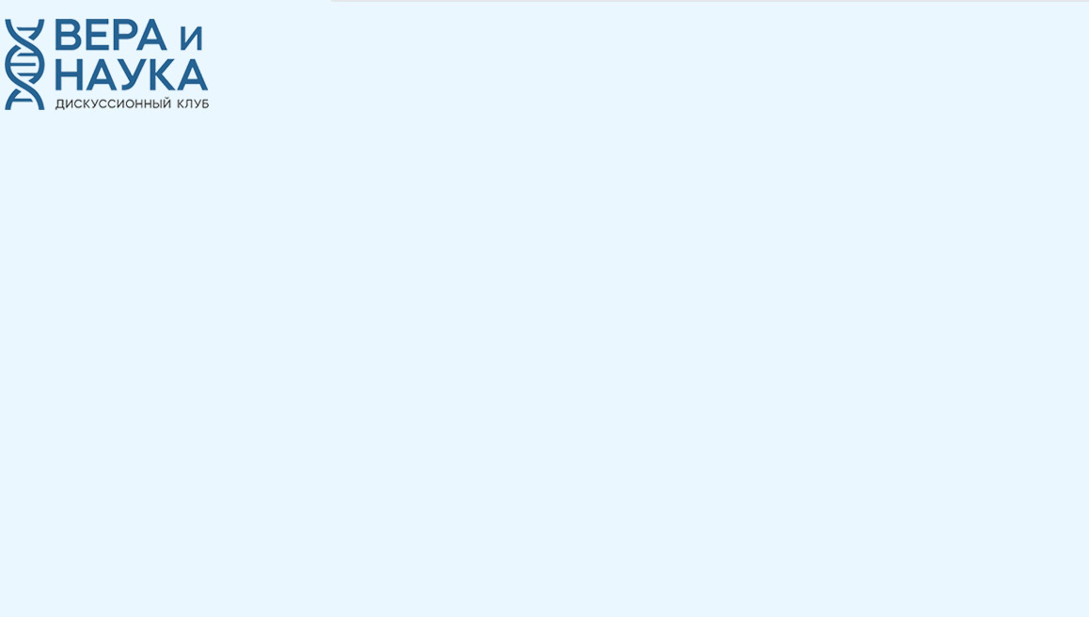
Проблемы абиогенеза без решений
Сегодня нет вне клеток аминокислот, белков, РНК, ДНК.
Проблема разных сред, разрушающих действий воды, кислорода, УФ, температуры, pH, не позволят даже теоретически пошагово смоделировать абиогенез.
На сегодняшний день не существует единого эксперимента, который бы продемонстрировал полный, ничем не управляемый цикл возникновения живой клетки из неживых компонентов.
Теория Пиццы и Мир РНК продемонстрировали лишь первый шаг в сторону к горизонту, который всегда удаляется. Это как первая ступенька при строительстве лестницы к Луне. Все модели науки, в рамках теории абиогенеза, со временем ставятся под сомнение другими учеными, а затем ищутся новые модели и решения выявленных проблем. И всё повторяется.
Материалисты порой пытаются представить картину абиогенеза так: нужно лишь собрать рядом N, O, H, С и получатся аминокислоты; азотистые основания аденин, гуанин, тимин, цитозин, урацил, сахар и фасфат - и получатся ДНК и РНК; короткие цепочки белка, РНК, ДНК и микроэлементы K, P, Mg, Ca, S, Zn, Cu, Fe, Mn, нужные для функционирования клетки, и она сразу оживет, начнет делиться и эволюционировать. Создается впечатление, что все составные части клетки притягиваются друг к другу как магнитами, только и ожидая, когда они окажутся рядом, чтобы соединиться и ожить. Однако, как теория, так и практика чётко показывают обратное: таких волшебных сил нет, более того, силы разрушения, о которых мы говорили выше, многократно мощнее, чем скорость соединения (созидания). Только внешний Интеллект смог соединить плохо соединимое, не допустить разрушение и запустить жизненный цикл. И этот Интеллект гораздо превосходит возможности современной науки.

Slide 17
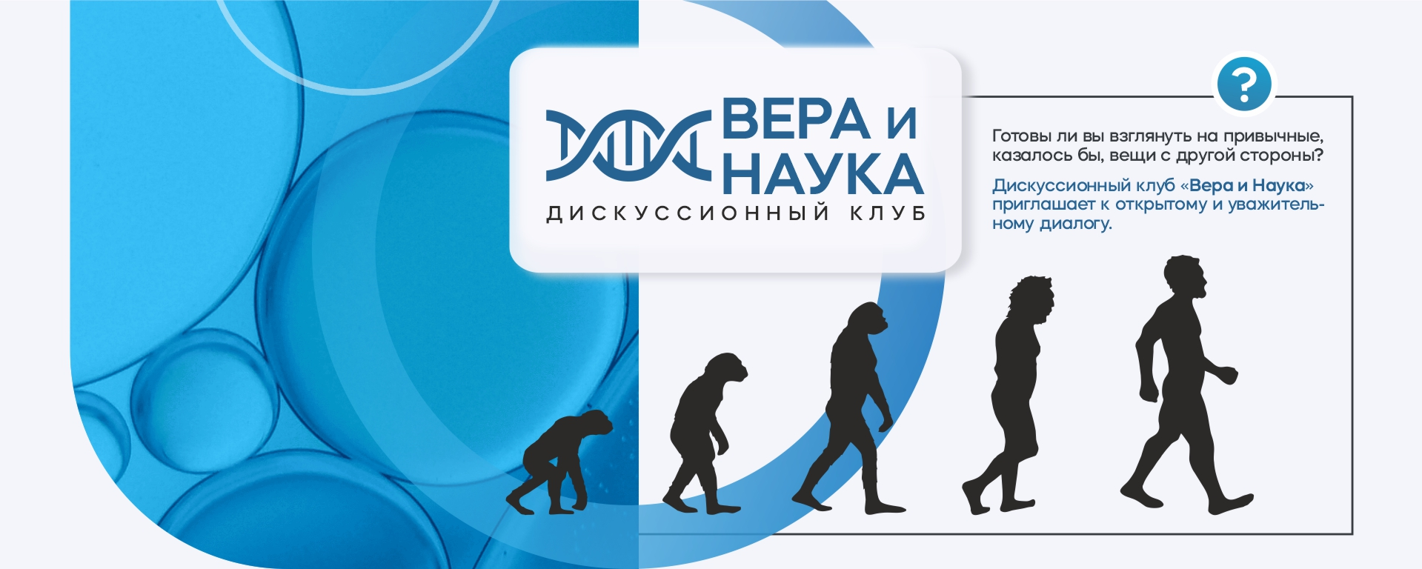
СПАСИБО!
VK: https://vk.com/klub_vera_i_nauka
Презентацию подготовил Татаркин В.И., автор книги “Творение или эволюция? Сколько лет Земле?”

